Slide 1
Dtls 보안 기능을 추가한 CoAP/6LowPan 기반 홈 네트워크 시스템 (CoAP / 6LowPan-based home network with dtls security)
팀명 : IOT_IZOA
학번: 2012150004 이름: 김기태 지도교수: 이보경
학번: 2012150012 이름: 김연수 지도교수: 이보경
학번: 2012150042 이름: 최강혁 지도교수: 이보경
종합설계 설계서

Slide 2
차 례
종합 설계 개 요
시스템 구성도
시스템 수행 시나리오
개발 환경 및 개발 방법
개발 현황
업무 분담
종합 설계 수행 일정
필요기술 및 참고문헌

Slide 3
종합 설계 개요
지난 발표에서의 지적 사항
통신 스펙을 이용하는 장점을 잘 보여줄 응용 정의 필요
지적 사항에 대한 답변
CoAP를 활용하여 홈 네트워크 시스템을 구축
다양한 센서를 관리하는 스마트폰 어플리케이션 개발
클라이언트는 서버와 직접통신을 하지 않고 게이트웨이를 통해 접속하도록 하여 6lowPan의 장점을 살릴 수 있는 홈 네트워크 시스템 구축

Slide 4
종합 설계 개요
연구 개발 배경
IoT혁명으로 인한 홈 네트워크의 발전
IoT의 보안 문제성 및 IPv4의 한계
연구 개발 목표
IPv4 -> IPv6
IoT환경에 적합한 CoAP 프로토콜의 이해
보안 모듈(DTLS) 연구 및 적용
연구 개발 효과
IPv6을 사용하므로 무제한에 가까운 기기 등록가능
IoT 보안 문제 해결

Slide 5












시스템 수행 시나리오
웹 페이지를 통해서 원격 제어 요청
IPv6
Host
6LoWPAN gateway
CoAP Server
Arduino
Dtls
IPv4
IPv6
Proxy Server
Dtls

Slide 6
시스템 구성도
IPv6
IPv6
6LoWPAN
Gateway
(Rasberry pi)
CoAP Server
(Rasberry pi)
Arduino
(센서 조절)
BlueTooth
BlueTooth
BlueTooth

Slide 7
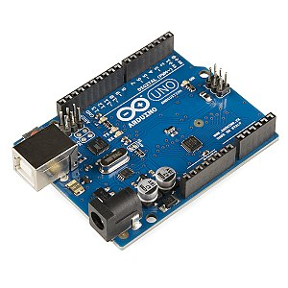
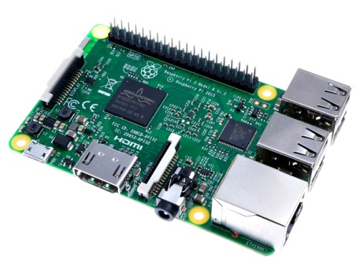
개발 환경 및 개발 방법
운영체제 | Raspbian OS, Windows 10 64bit, Android 7.1 Nouget, Ubuntu 16.04.1 LTS
프로그램 언어 | JAVA, HTML, C, CSS, Javascript, SQL,
라이브러리 | Californium CoAP, Libcoap, Spring MVC Scandium Framework, nRF5 IoT SDK
DBMS | SQL Server 2014
IoT 노드 | Raspberry Pi 3, Arduino UNO, HM-10

Slide 8
개발 방법
CoAP Server
개발언어: C
Hardward: Raspberry Pi 3 Model B
라이브러리: LibCoAP
개발 환경: Raspbian OS, Linux 4.4
통신 환경: Bluetooth Low Energy (BLE) 4.1
Arduino
개발언어: C/C++
Hardward: Arduino Uno r3
개발 환경: Window OS
통신 환경: Bluetooth Low Energy (BLE) 4.0
플랫폼: Arduino 1.8.1
Sensor: Motor(DC Motor), LED, Switch, Temperature Sensor, Dust Sensor, Humidity Sensor

Slide 9
개발 방법
6LoWPAN Gateway
개발언어 : Shell & C
Hardware : Raspberry Pi 3 Model B
Module : Bluetooth 6LoWPAN Module
개발 환경 : Raspbian OS, Linux 4.4, Bash, VI
통신 환경 : Bluetooth Low Energy(BLE) 4.1, Wi-Fi
Android Application
개발언어 : Java
OS : Android 8.0 Oreo
개발환경 : Windows OS, Android Studio 3.1, Eclipse

Slide 10
개발 방법
Web Server
개발언어 : Java(Servlet, JSP) & HTML & CSS & JavaScript (jQuery)
Server : Apache Tomcat 8.0
Hardware : Raspberry pi 3 model B
Framework : Californium Framework
개발환경 : Windows OS / Eclipse
DTLS
개발언어 : Java(Servlet, JSP) & HTML & CSS & JavaScript (jQuery) & C
Framework : Scandium Framework / OpenSSL
Hardware : Raspberry pi 3 model B
개발환경 : Raspbian OS

Slide 11
개발 현황
개발 완료한 기능
라즈베리파이 Coap서버(IPv6)
라즈베리파이 Gateway(IPv6)
Android를 통한 임시 클라이언트
아두이노 LED 센서, 온도 센서
임시 클라이언트에서 Gateway를 거쳐서 Coap서버에 데이터를 보내면 Coap서버에서 아두이노 LED센서 ON/OFF, 온도 센서 데이터 출력
개발할 기능
안드로이드 앱과 연동 보완
아두이노의 다양한 센서 데이터 송 수신
Dtls를 통한 데이터 송 수신간의 보안

Slide 12
개발 현황 (2)
졸업작품 GitHub 주소
https://github.com/dustn9401/team333
팀원 별 GitHub ID
팀장: 김연수
ID: dustn9401
팀원: 김기태
ID: lushiris
팀원: 최강혁
ID: khissup

Slide 13
업무 분담
 | 김기태 | 김연수 | 최강혁
자료수집 | Arduino , 라즈베리파이 운영체제 커널 정보 | Dtls 프로토콜, CoAP library, Bluetooth le | Califonium, 안드로이드 API
설 계 | IPv6 6LoWAN으로 변환하기 위한 gateway 및 외부 원격 클라이언트, 아두이노 센서 구현 | Libcoap를 통한 CoAP Server 구현 및 내부 단말기와 블루투스 통신, dtls 보안 모듈 설계 | Califonium framwork 를 통한 웹 서버 및 안드로이드 어플리케이션 제작
구 현 | 6LoWPAN gateway 및 CoAP Server 와 블루투스 통신 구현 CoAP Server 구현 및 Arduino 단말기와 블루투스 통신 클라이언트 안드로이드 어플리케이션 구현 Dtls를 이용한 통신 보안 모듈 적용
테스트 | CoAP Server 테스트 6LoWPAN gateway 각 IoT 단말 모듈과 통신 Dtls 통신 보안 확인

Slide 14
종합설계 수행일정
항목 | 추진사항 | 12월 | 1월 | 2월 | 3월 | 4월 | 5월 | 6월 | 7월 | 8월 | 9월 | 10월
요구사항 정의 및 분석 | -요구사항 정의 및 분석 -요구사항 명세
시스템설계 및 상세설계 | -시스템 설계 -상세 설계
구현 | -코딩
시험 및 데모 | -유니트 시험 -시스템 통합시험 -졸업작품 완전성 보강
문서화 및 발표 | -졸업작품 중간 보고서 작성 -발표
산업기술대전 | -산업 기술대전 참가
졸업작품 최종 보고서 작성 및 패키징 | -졸업작품 최종보고서 작성 -CD 패키징

Slide 15

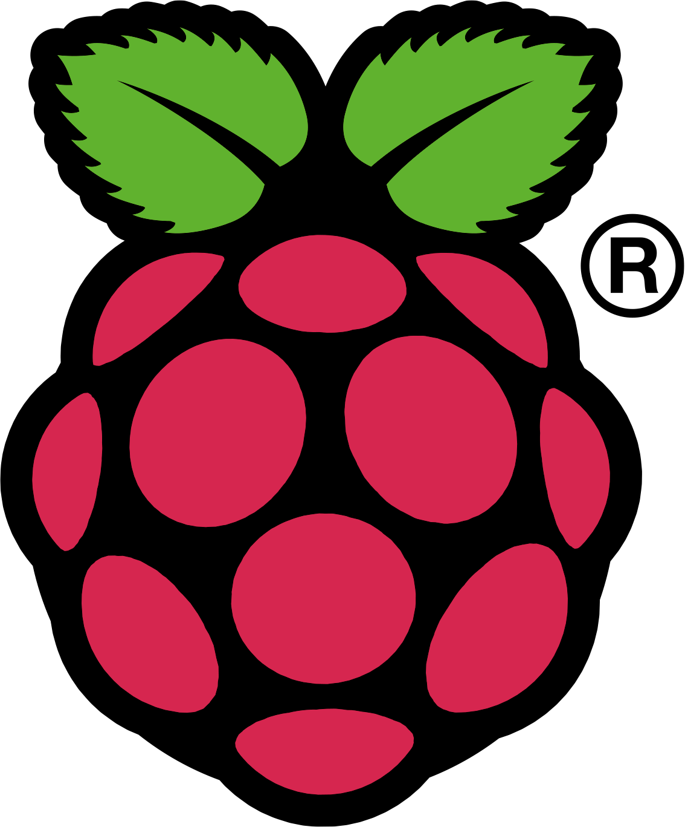


필요기술 및 참고 문헌
o CoAP 규격 및 정보 https://tools.ietf.org.html/rtc7252
http://coap.technology/
o Rasberry pi GPIO
http://www.rasplay.org/
o Bluetooth le
https://zoyi.co/tech-blog/2015/11/03/Bluetoot-Low-Energy-BLE
o Californium CoAP
https://eclipse.org/californium/
https://github.com/eclipse/californium
https://libcoap.net/
https://github.com/obgm/libcoap

